Slide 1



सैनिक स्कूल गोपालगंज
हिन्दी कक्षा -VIII (वसंत-सदामा-चरित)

Slide 2
पाठ-12-सुदामा चरित (नरोत्तम दास)
लेखक-परिचय
इनका जन्म सन् १५५० विक्रम (तदनुसार १४९३ ईसवी) के लगभग वर्तमान उत्तरप्रदेशके सीतापुर जिले में हुआ और मृत्यु सन् १६०५ (तदनुसार १५४२ ईसवी) में हुई। इनकी भाषा ब्रज है। हिन्दी साहित्य में ऐसे लोग विरले ही हैं जिन्होंने मात्र एक या दो रचनाओं के आधार पर हिन्दी साहित्य में अपना स्थान सुनिश्चित किया है। एक ऐसे ही कवि हैं, उत्तर प्रदेश के सीतापुर जनपद में जन्मे कवि नरोत्तमदास, जिनका एकमात्र खण्ड-काव्य ‘सुदामा चरित’ (ब्रजभाषा में) मिलता है जो हिन्दी साहित्य की अमूल्य धरोहर मानी जाती है। शिव सिंह सरोज में सम्वत् 1602तक इनके जीवित होने की बात कही गई है। इसके अतिरिक्त इनके सम्बंध में अन्य प्रमाणिक अभिलेखों में जार्ज ग्रियर्सन का अध्ययन है, जिसमें उन्होंने महाकवि का जन्मकाल सम्वत् 1610 माना है।
वस्तुतः इनके जन्मकाल के सम्बंध में अनेक विद्वानों ने अपने-अपने मत प्रगट किए हैं परन्तु ‘शिव सिंह सेंगर’ व ‘जार्ज ग्रियर्सन’ के मत अधिक समीचीन व प्रमाणित प्रतीत होते है जिसके आधार पर सुदामा चका रचना काल सम्वत् 1582 में न होकर सन् 1582 अर्थात सम्वत् 1636 होता है।
आचार्य हजारी प्रसाद द्विवेदी ने ‘हिन्दी साहित्य’ में नरोत्तमदास के जन्म का उल्लेख सम्वत् 1545में होना स्वीकार किया है। इस प्रकार अनेक विद्वानों के मतों के आधार पर इनके जीवनकाल का निर्धारण उपलब्ध साक्ष्यों के आलोक में 1493 ई0 से 158 ई0 किया गया है।

Slide 3
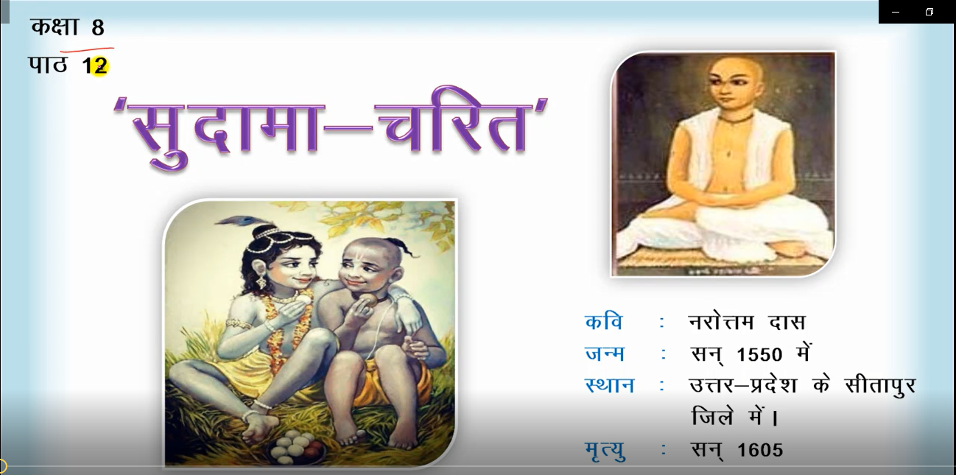
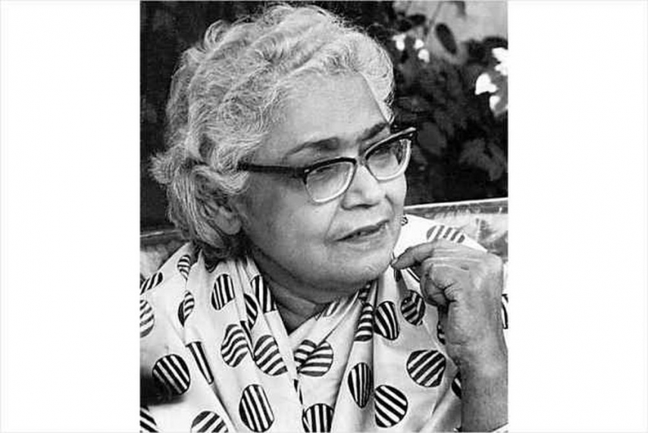

Slide 4
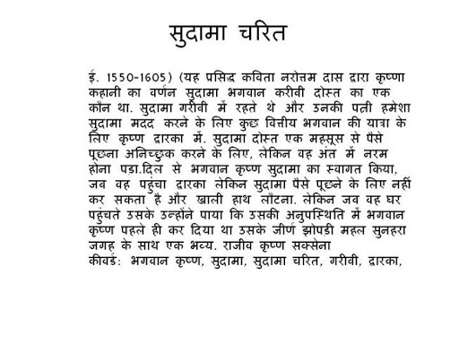

Slide 5
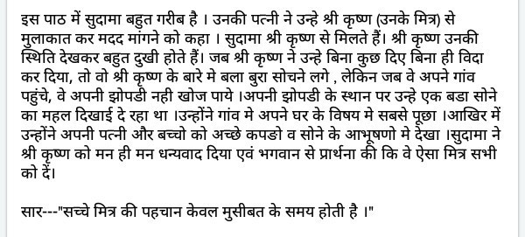

Slide 6
